Slide 1
PP3 Krop og sundhed

Slide 2
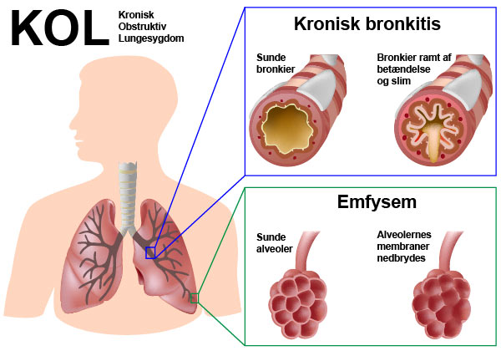
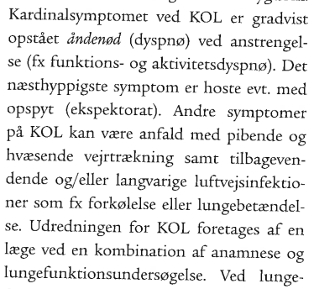
KOL
Dyspnø
=
Åndenød

Slide 3
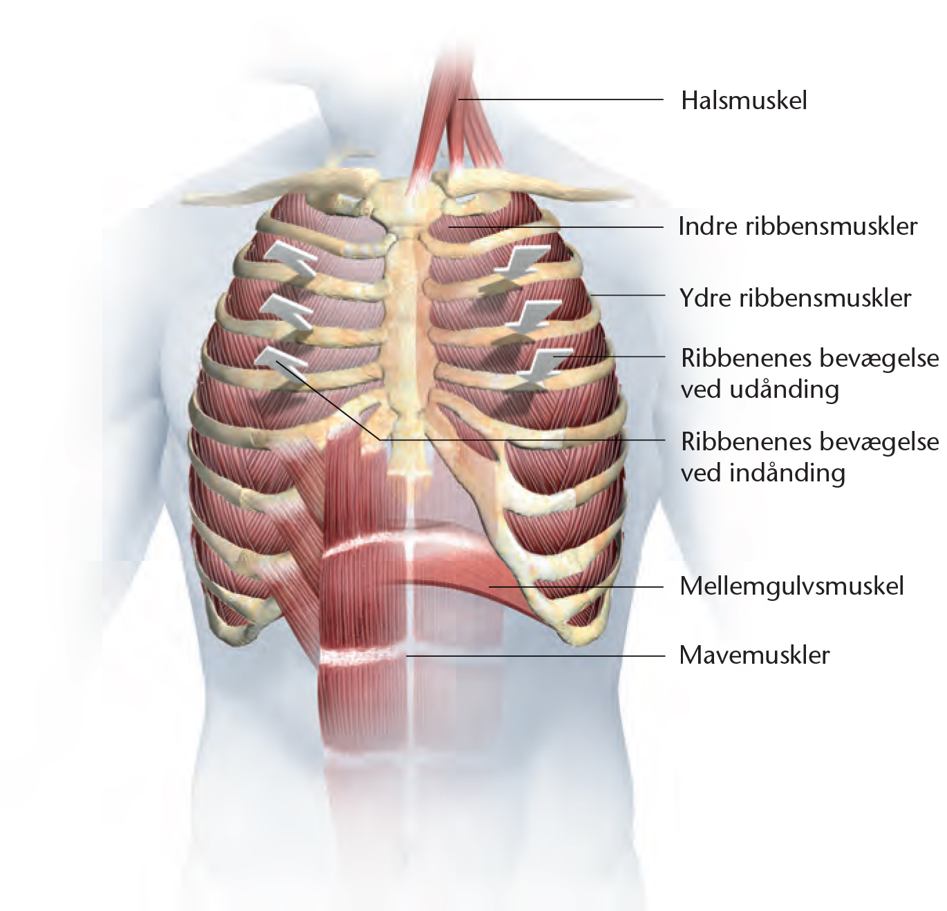
Respirations- musklerne

Slide 4
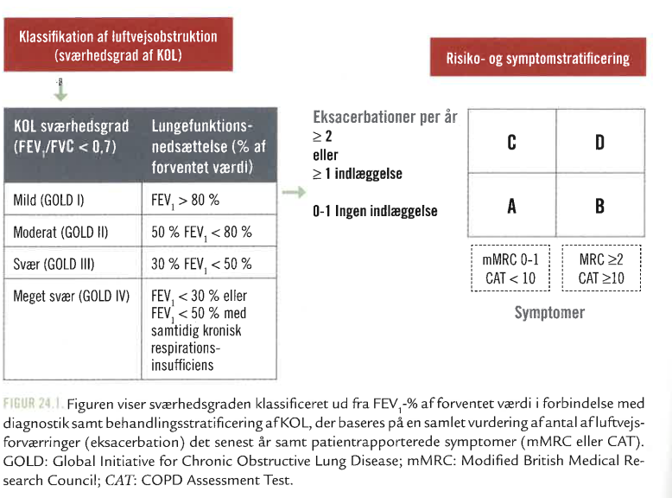
Klassificering af KOL

Slide 5
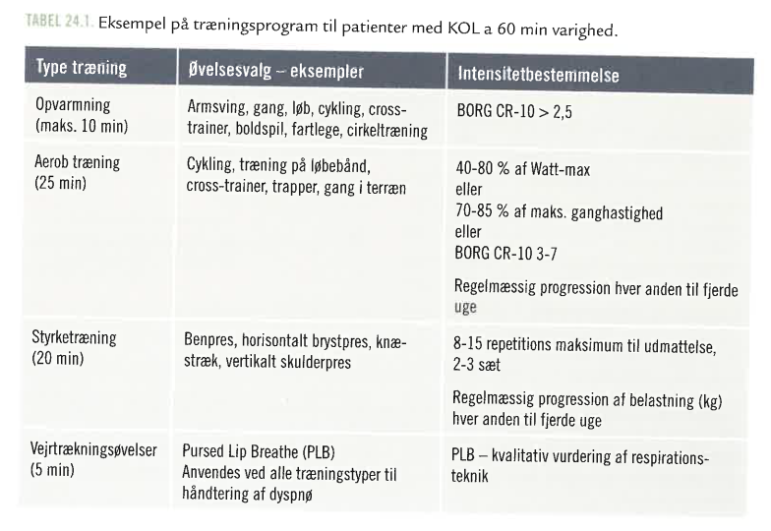
TRÆNINGS-PROGRAM

Slide 6
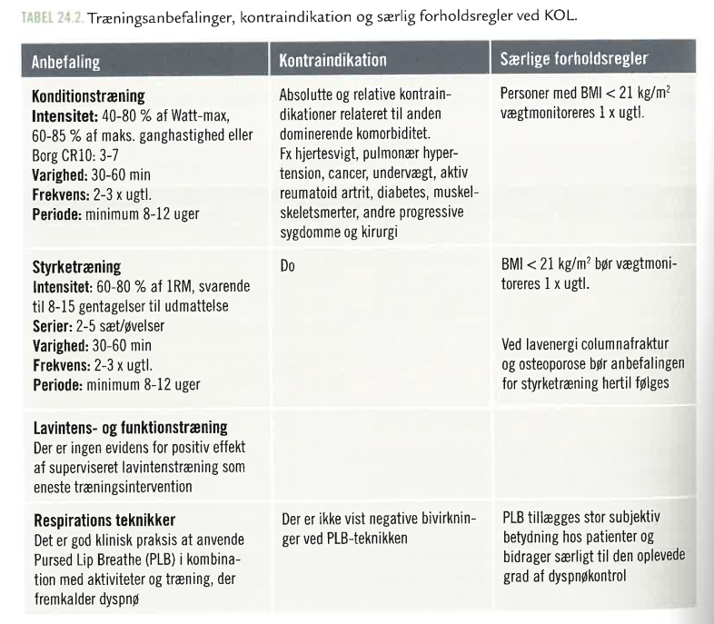
Forholds-regler?

Slide 7
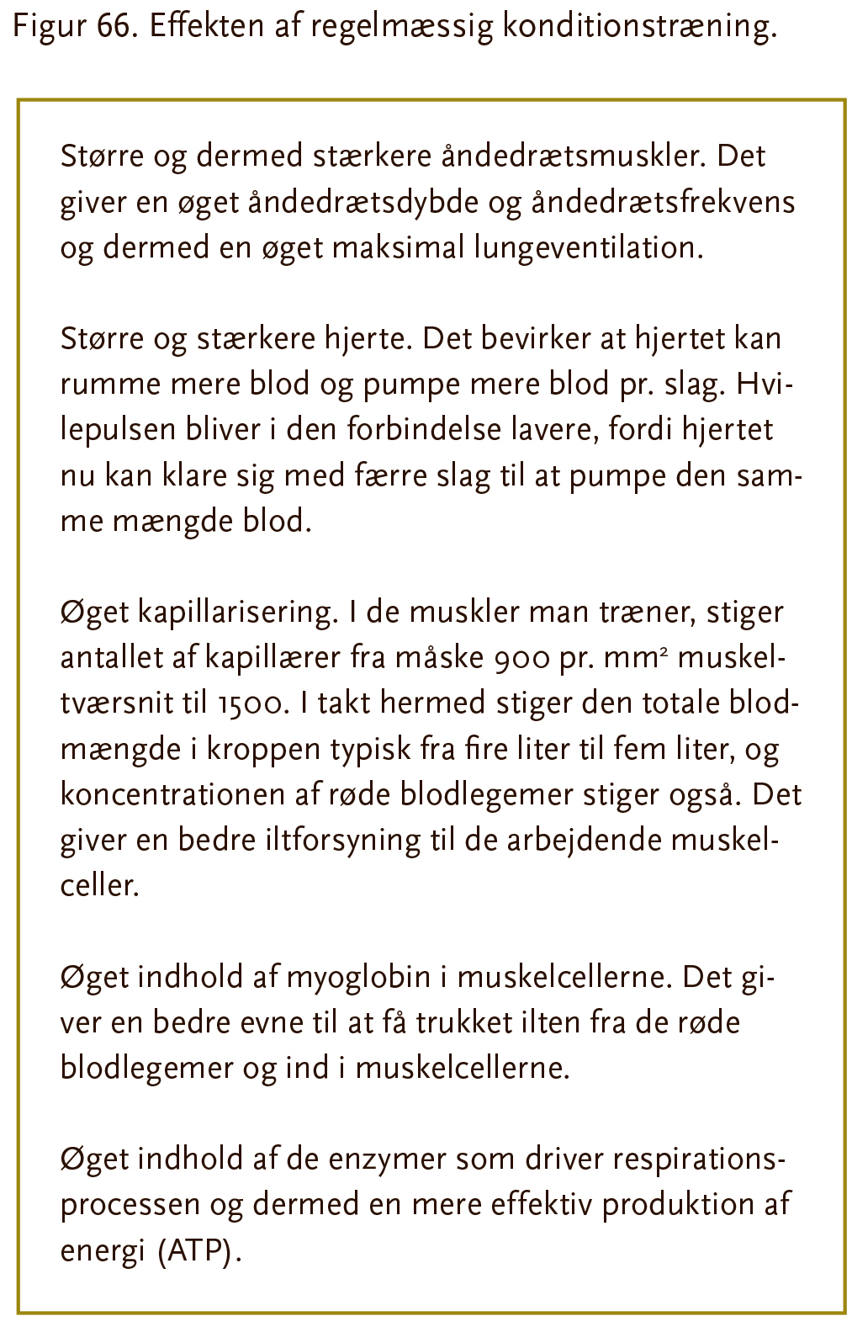
Effekt af Konditions-træning
Hvorfor er konditionstræning vigtigt ved KOL?

Slide 8
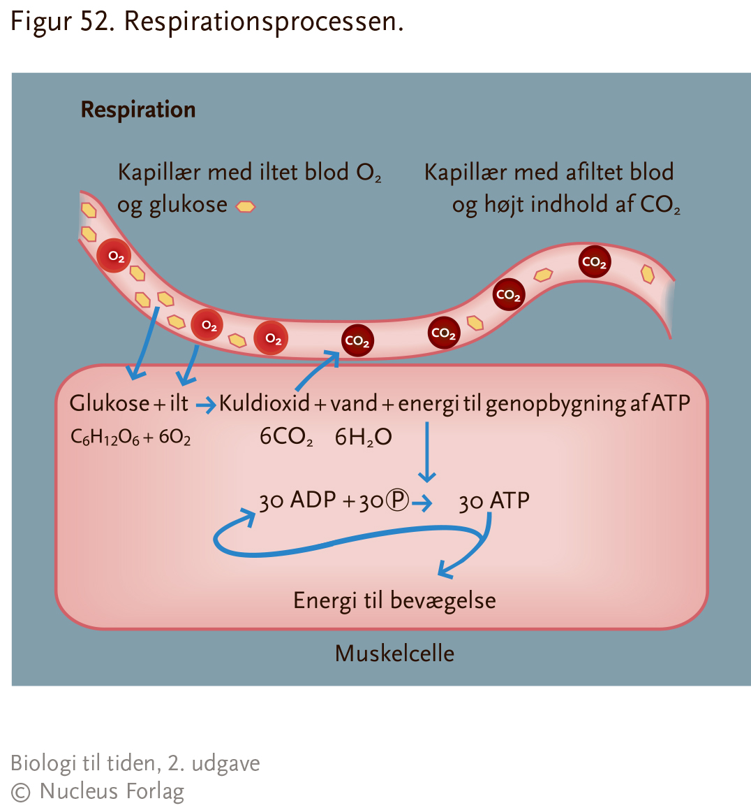
Muskelcelle og kapillær

Slide 9
Kol og fysioterapi

Slide 10
METODER TIL AT LETTE DET RESPIRATORISKE ARBEJDE
METODER TIL AT ØGE LUNGE-VOLUMEN
METODER TIL REHABILITERING
METODER TIL AT HÅNDTERE SEKRETPROBLEMER OG HYPERSEKRETION
METODER TIL AT MINDSKE LUNGEVOLUMEN

